Slide 1
設計說明
機械四丙 105307004 王羽合

Slide 2
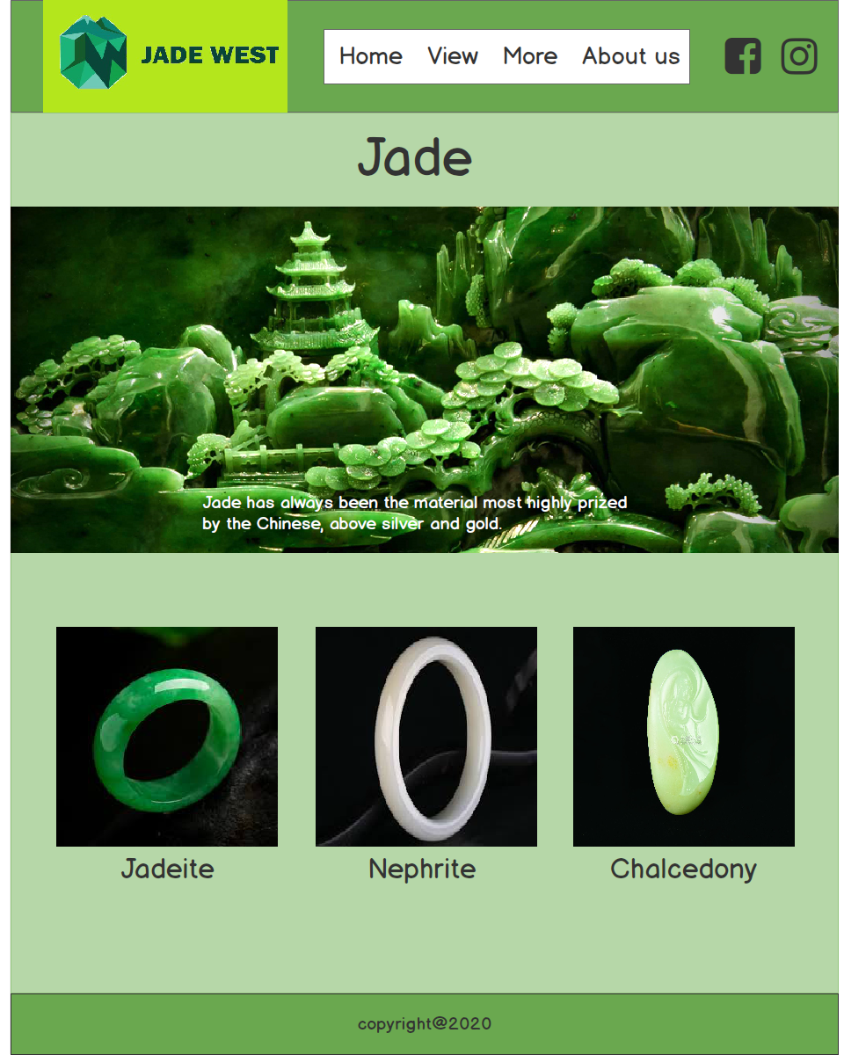
導覽列
主區塊
頁尾

Slide 3



色彩
以各式淡綠色襯托玉的鮮豔綠色

